Slide 1
Sem v skodelici..
PREDLOGI
V – IZ
NA – Z/S
Pridi iz skodelice.
Irena Mučibabić, OŠ Rodica

Slide 2
NA
Z

Slide 3
Koko je na drevesu.
Zletel je z drevesa.

Slide 4
Mačka je na omari.
Skočila je z omare.

Slide 5
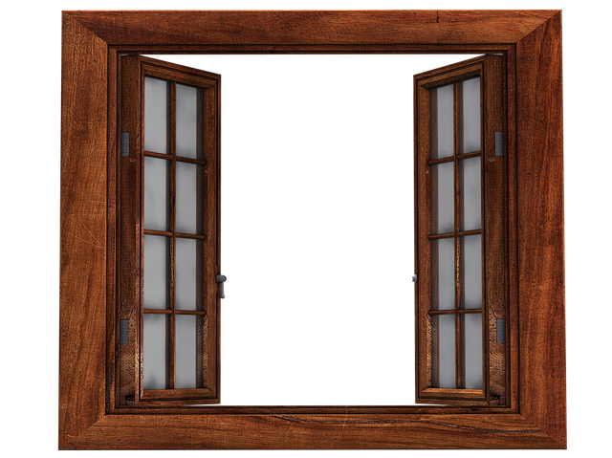
Zajec je na okenski polici.
Izginil je z okenske police.

Slide 6
IZ
V

Slide 7
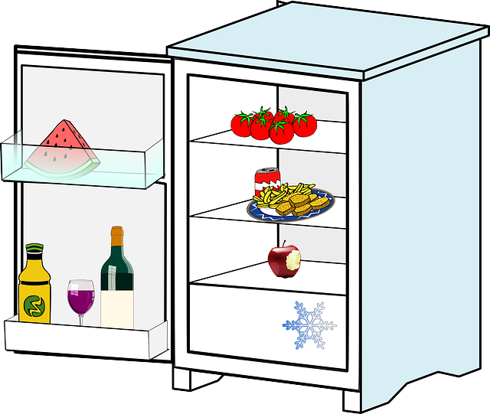
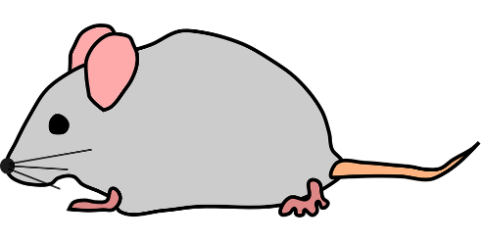
Miš je v hladilniku.
Stekla je iz hladilnika.

Slide 8
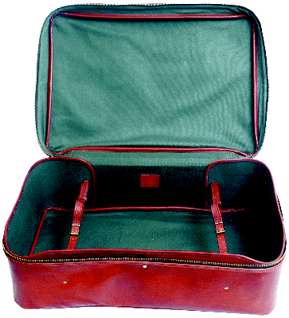
Pes je v kovčku.
Skočil je iz kovčka.

Slide 9
Žaba je v luži.
Skočila je iz luže.

